Slide 1
Python for Data Analysis
Valentin Le Gall

Slide 2
Sommaire
1- Contexte
2- Data Visualisation
3- Modélisation

Slide 3
1 - Le contexte
L’objectif est de classifier les différents “blocs” (zones) d’une page.
Il y a 5 catégories:
text (1), horizontal line (2), picture (3), vertical line (4) and graphic (5)
Pour cela nous avons plusieurs caractéristiques sur les blocs de la page.

Slide 4
1 - Le contexte
Voici les caractéristiques sur les blocs de la page:
height: integer. | Height of the block. lenght: integer. | Length of the block. area: integer. | Area of the block (height * lenght); eccen: continuous. | Eccentricity of the block (lenght / height); p_black: continuous. | Percentage of black pixels within the block (blackpix / area); p_and: continuous. | Percentage of black pixels after the application of the RLSA (blackand / area); mean_tr: continuous. | Mean number of white-black transitions (blackpix / wb_trans); blackpix: integer. | Total number of black pixels in the original bitmap of the block. blackand: integer. | Total number of black pixels in the bitmap of the block after the RLSA. wb_trans: integer. | Number of white-black transitions in the original bitmap of the block.

Slide 5
2 - Data Visualisation
- J’ai essayé de faire un ressortir un maximum d’informations à partir de graphique.
- Dans un premier temps j’ai affiché des informations sur le dataset
- Ensuite j’ai affiché des informations sur les caractéristiques

Slide 6
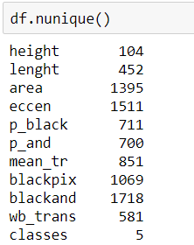
2 - Data Visualisation
Exemple 1 :
Ici on affiche le nombre de valeur unique selon les colonnes qui donne une première vue intéressante du dataset.

Slide 7
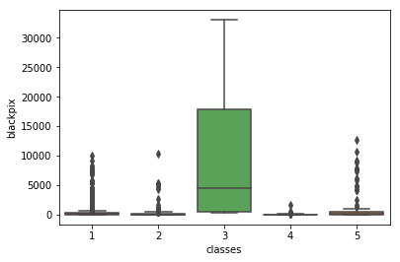
2 - Data Visualisation
Exemple 2 :
Ici on affiche la valeur de la colonne ‘blackpix’ selon les classes.
On observe que la classe trois (picture) à des valeurs plus élevés que les autres classes.
‘blackpix’ peut donc être une caractéristique déterminante pour prédire la juste classe.

Slide 8
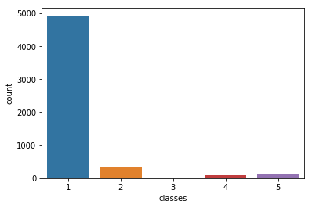
2 - Data Visualisation
Exemple 3 :
Ici on affiche la distribution des classes.
On observe que la classe une (text) contient bien plus de valeur que les autres classes.
text (1), horizontal line (2), picture (3), vertical line (4) and graphic (5)

Slide 9
3 - Modélisation
- Le problème est une classification mutli classes.
- J’ai donc choisi une dizaine d'algorithmes de classifications classiques (librairie SkLearn)
- Pour chacun des algorithmes j’ai entré une liste de paramètres et des valeurs à tester avec gridsearchCV
- J’ai ensuite pris le meilleur (RandomForest) et à nouveau effectué des tests avec des paramètres plus précis.

Slide 10
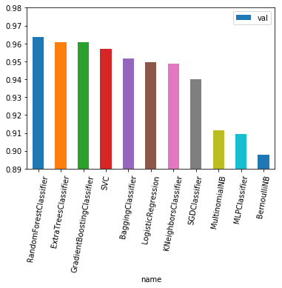
3 - Modélisation
Résultat des gridsearchCV sur les algorithmes :
RandomForest donne le meilleur résultat.

Slide 11
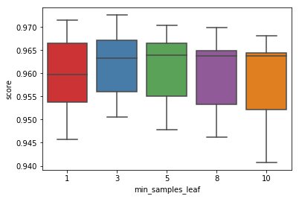
3 - Modélisation
Résultat du gridsearchCV RandomForest :
J’ai afficher ce graphique pour chacun des paramètres pour bien visualiser leurs importances.
On voit que le paramètre “min_sample_leaf” donne de meilleurs résultats avec la valeur 3.

Slide 12
Conclusion
Les arbres et l’algorithme RandomForest ont donnés les meilleurs résultats (environ 98% de bonnes prédictions) pour ce problème de classification multi classes.

